Slide 1
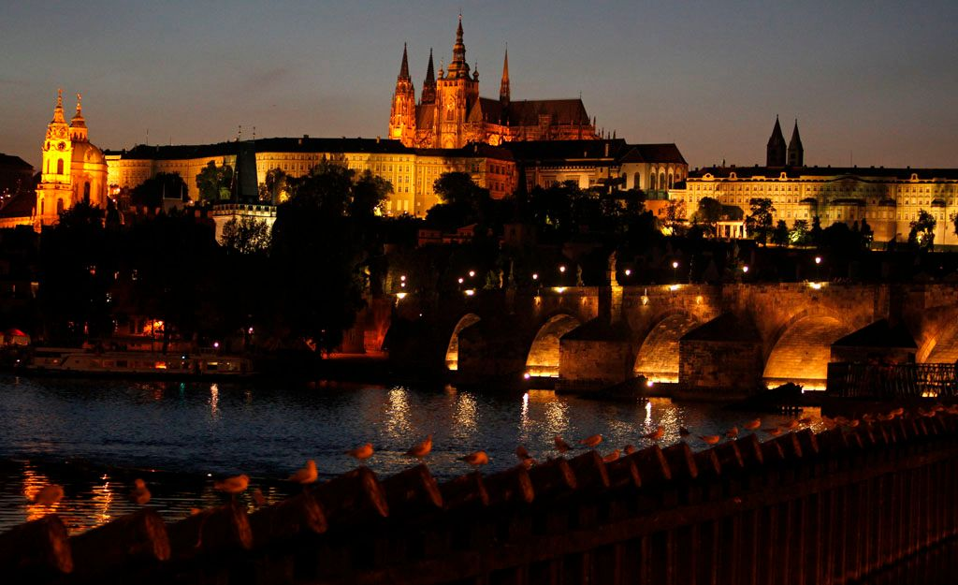
Praha
Zícha Jan

Slide 2
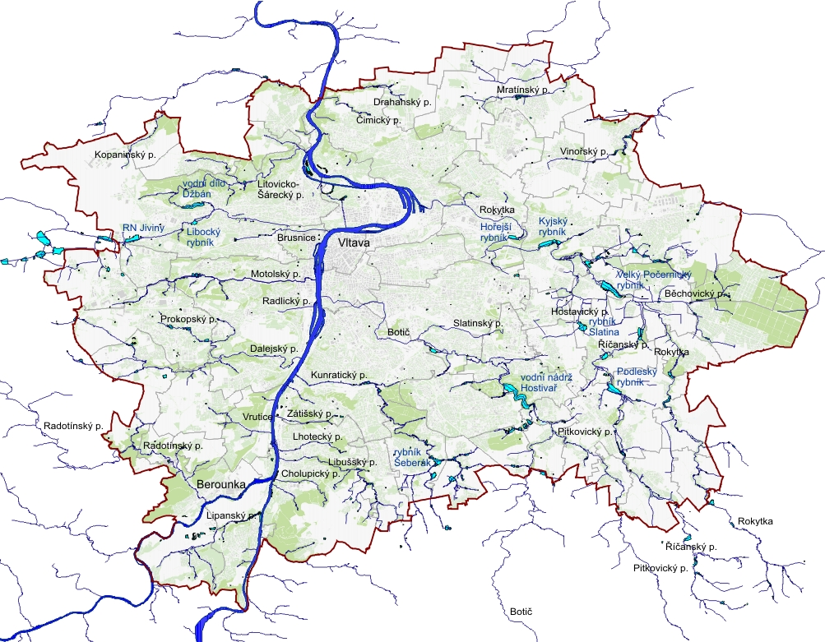
Základní informace
Hlavní město ČR,
počet obyvatel:1 308 632 (rok 2019),
prochází ní nejdelší řeka v ČR-Vltava,
památky:např. Katedrála sv. Víta,
Karlův most, Pražský hrad…...

Slide 3
prahu navštíví 8,5 milionů cizinců,
bydlí tam prezident ČR,
má 496 kilometrů čtverečních.

Slide 4
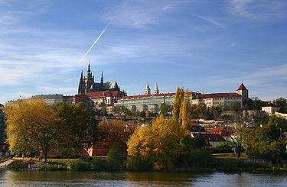
Pražský hrad
nejvýznamnější český hrad,
je to sídlo prezident ČR,
nadmořská výška 250m,
výstavba od 9 století.

Slide 5

AC SPARTA PRAHA
Je nejúspěšnějším historickým týmem v česku,
získal:36x domácí soutěž,8x domácí pohár,
založen 16 listopadu 1893,
stadion:Generali arena.

Slide 6

SK SLAVIA PRAHA
Založen 2 listopadu 1892,
získal:19x ligovou soutěž, 9x český pohár,
stadion:Sinobo stadium,
momentálně nejlepší tým v ČR.

Slide 7
Zdroje
Č.2https://www.google.com/search?q=praha+mapa&rlz=1C1AVSF_enCZ820CZ820&sxsrf=ALeKk03NJ_hN3BK7V-h1r3ceDizOrB1vTg:1586524523768&source=lnms&tbm=isch&sa=X&ved=2ahUKEwi9qaq1-N3oAhV0wQIHHeYSBA8Q_AUoAXoECA0QAw&biw=1536&bih=792#imgrc=TOSkkfdOdLFqiM
Č.1https://www.google.com/search?q=praha&rlz=1C1AVSF_enCZ820CZ820&sxsrf=ALeKk018WAlkgPqHvbseD7kutLmOy90Iuw:1586524247506&source=lnms&tbm=isch&sa=X&ved=2ahUKEwi-vsyx993oAhXN16QKHYvpD6kQ_AUoAnoECBsQBA&biw=1536&bih=792#imgrc=l-vHkOWMB5yzaM
https://cs.wikipedia.org/wiki/AC_Sparta_Praha
https://www.google.com/search?q=ac+sparta+praha&rlz=1C1AVSF_enCZ820CZ820&sxsrf=ALeKk00ZmoEOt59LV7zHBXFZhtNaDsgwhg:1586525092628&source=lnms&tbm=isch&sa=X&ved=2ahUKEwjl5crE-t3oAhVCRBUIHTpDAW0Q_AUoAXoECBYQAw&biw=1536&bih=792#imgrc=xAvXNbfpWDT94M
https://cs.wikipedia.org/wiki/SK_Slavia_Praha
https://www.google.com/search?q=sk+slavia+praha+wikipedie&rlz=1C1AVSF_enCZ820CZ820&sxsrf=ALeKk01CjrZgT9wOwhKPnXBTorGpHi4UuA:1586526071369&source=lnms&tbm=isch&sa=X&ved=2ahUKEwiMq6SX_t3oAhX7QhUIHU8LAv8Q_AUoAXoECAsQAw&biw=1536&bih=792#imgrc=RAwRFD5TE1F5GM

